Slide 1
浙江省高等学校 在线开放课程共享平台
操作说明
2024年5月15日
V1.2

Slide 2
目录
1 平台简介与帐号管理
1.1 平台界面简介
1.2 平台帐号注册
1.3 平台帐号登录
2 课程管理操作
2.1 进入课程管理界面
2.2 添加班级
2.3 设置管理员（很重要）
2.4 导入班级学生
3 班级管理操作
3.1 上传点名册
3.2 检查学生作业上传通道
3.3 批阅学生作业
3.4 导出学生成绩（参考）
4 学生端界面与操作要点
4.1 课程列表
4.2 选择对应的作业上传通道
4.3 按照类别上传对应作业
5 释疑索引

Slide 3
1 平台简介与帐号管理

Slide 4
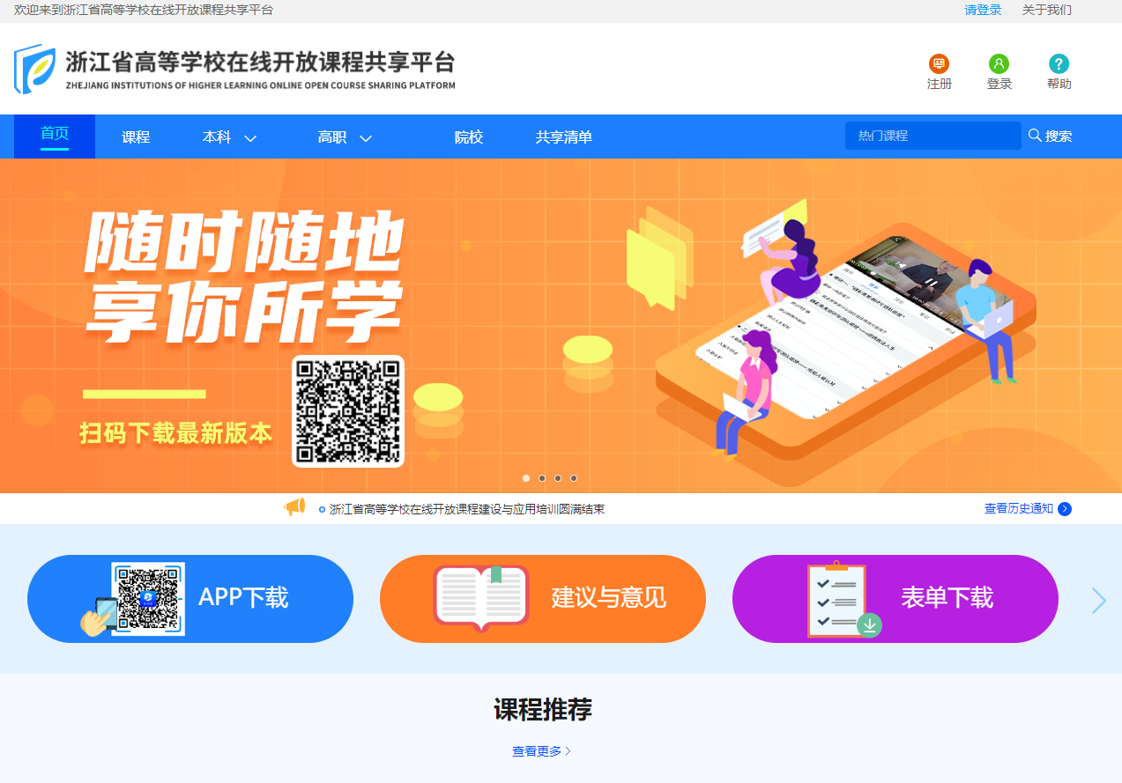
1.1 平台界面简介（2024.05）
温馨提示：
平台的网址为：https://www.zjooc.cn
百度搜索“浙江省高等学校在线开放课程管理中心”，第一个结果不是平台首页。应搜索“浙江省高等学校在线开放课程共享平台”。

Slide 5
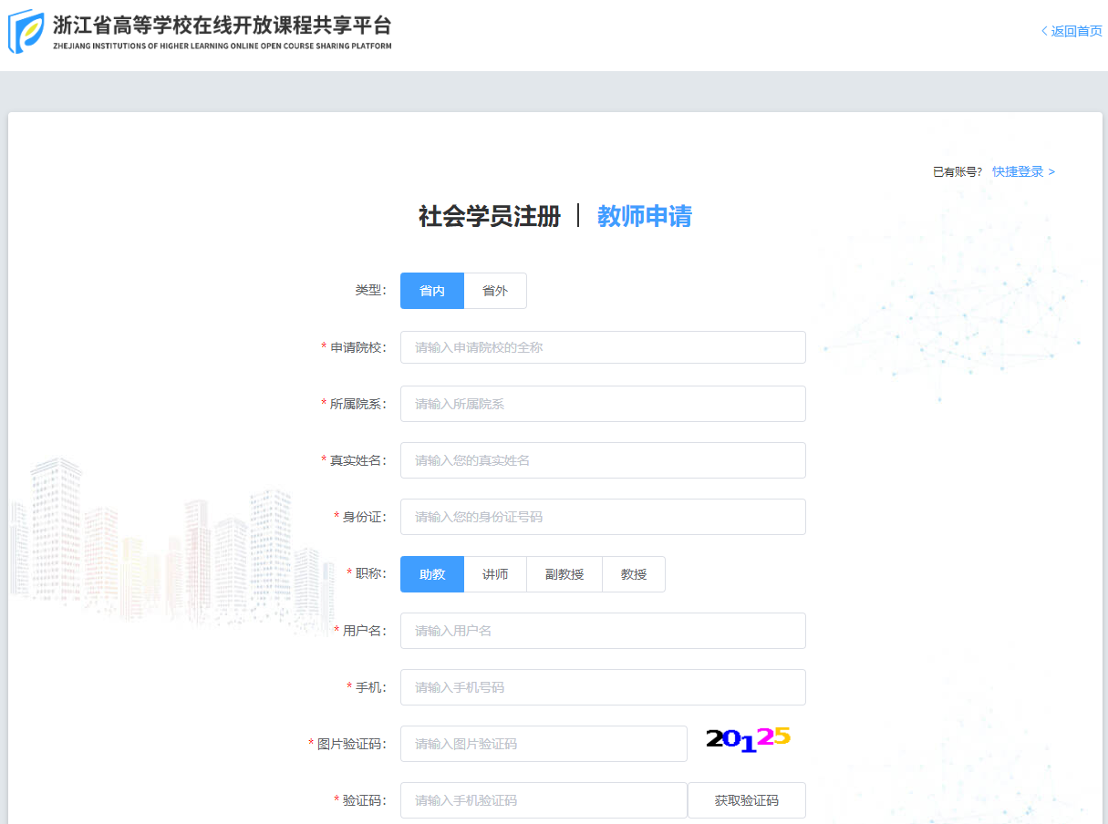
1.2 平台帐号注册（已注册的老师请移步1.3）
注册帐号时请选择“教师申请”；
提交信息后，教务处审核通过，会收到短信通知；
收到通知后，请您及时在[QQ群共享文档]更新帐号信息，管理员将您加入“教学团队”后，您方可获得相应权限进行后续操作；

Slide 6
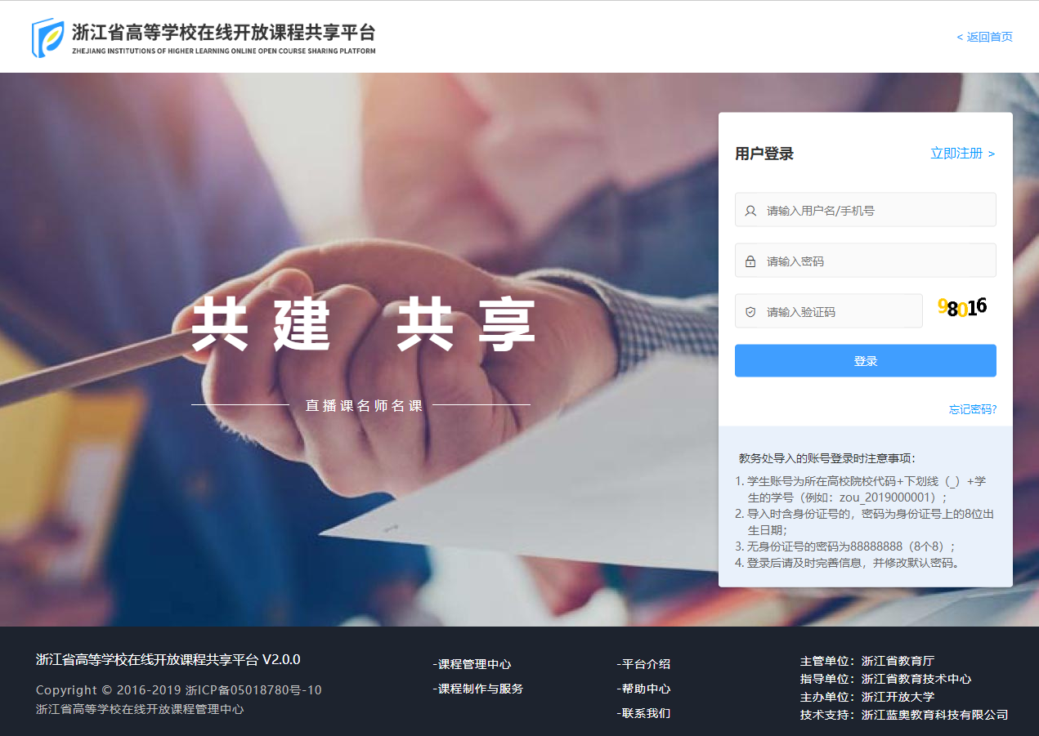
1.3 平台帐号登录
输入正确的用户名密码即可登录，如忘记密码可通过手机验证重置密码；

Slide 7
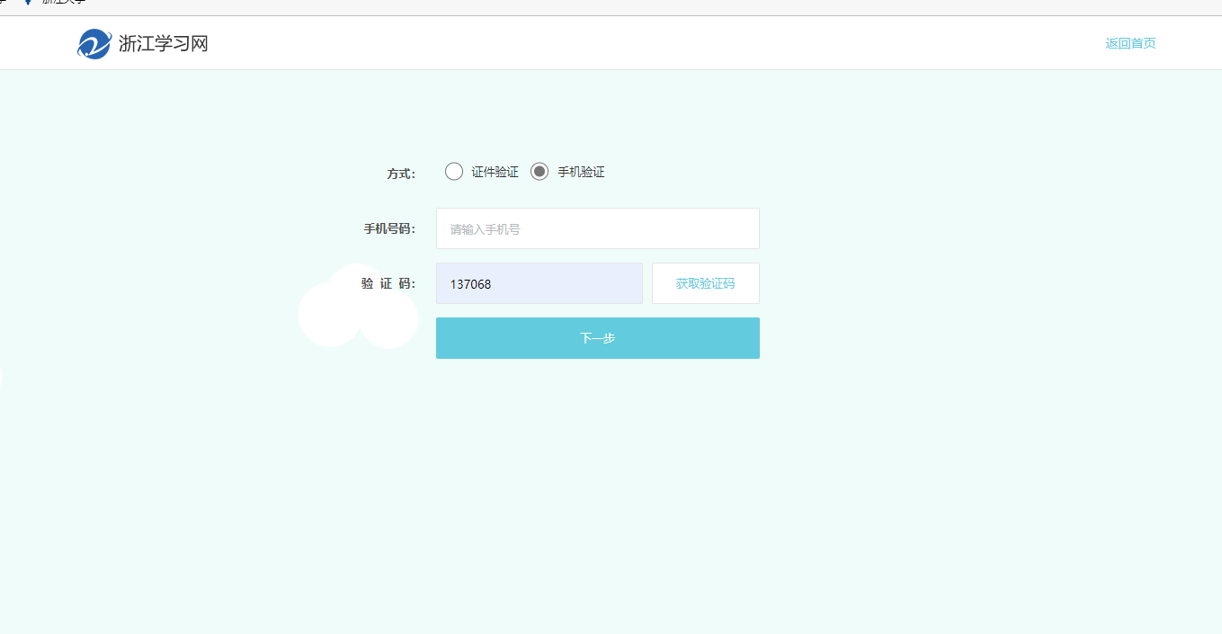
1.3 平台帐号登录（首次）
新注册帐号首次登录，可能会要求手机验证，按照提示操作即可；
界面如有变动请反馈给管理员更新此操作说明，谢谢；

Slide 8
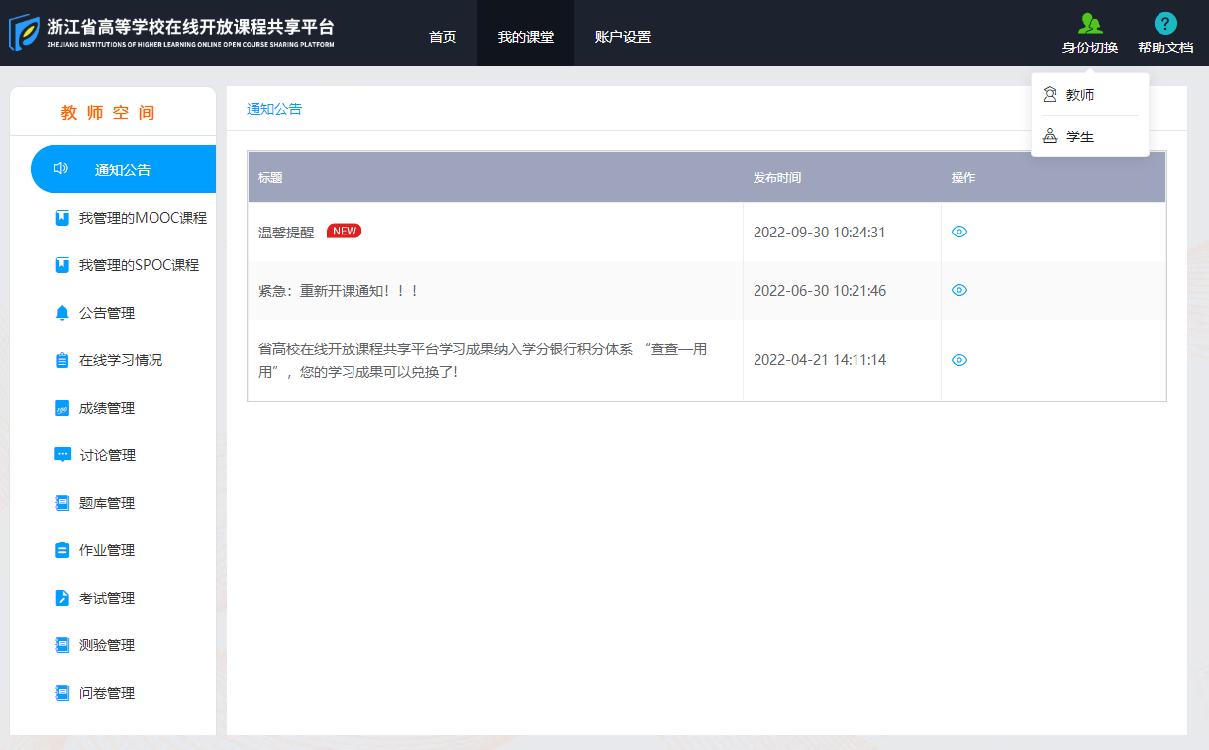
1.3 平台帐号登录
这是平台帐号登录后显示的界面；
界面右上角的红框内，有“身份切换”按钮，鼠标经过时显示“教师”和“学生”两个身份，则说明此账号是“教师帐号”；
教师帐号可通过“学生”身份查看课程发布信息；
如没有显示两个身份，请与管理员联系；

Slide 9
2 课程管理操作

Slide 10
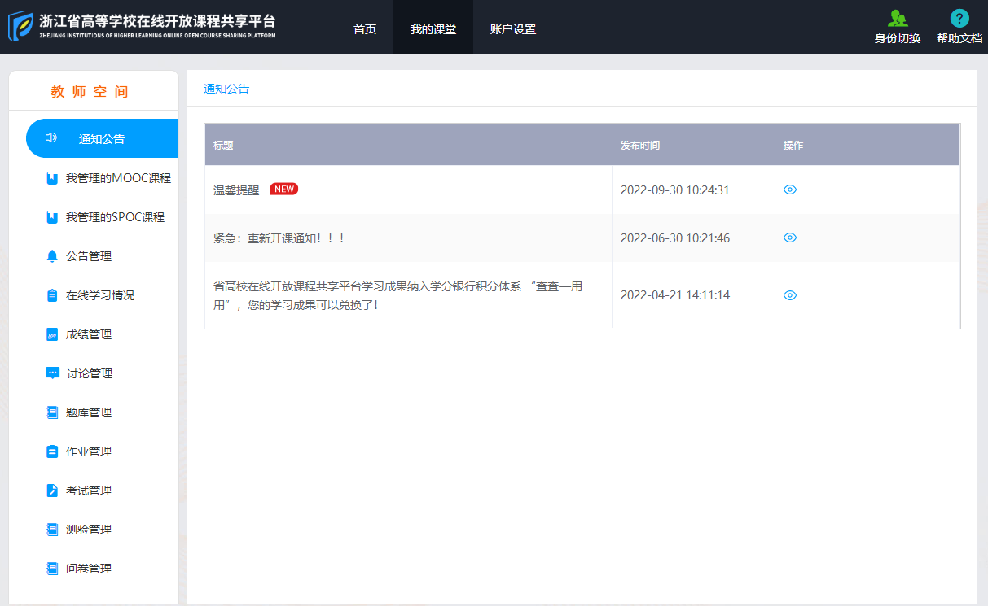
2.1 进入课程管理界面
选择左侧列表的“我管理的SPOC课程”栏目；
释疑1：后期批阅作业时，部分老师反映无法找到“批阅”按钮，原因在于没有在这一步点击“我管理的SPOC课程”栏目。直接从这个界面（如右图）进入作业管理界面，没有“批阅”按钮。

Slide 11
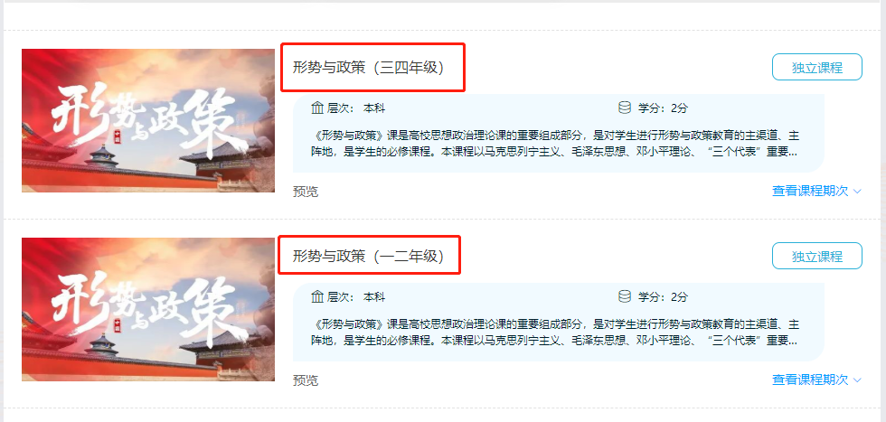
2.1 进入课程管理界面
目前（2024.05），“形势与政策”课分为两类：一是“形势与政策”（一二年级），二是“形势与政策”（三四年级）;
目前年级对应关系已恢复正常，敬请知悉；
请根据所教班级核对课程类别， 23、22级=“形势与政策”（一二年级）， 21、20级=“形势与政策”（三四年级） ；
如没有找到相应课程类别，或对应有误的，请与管理员联系；

Slide 12
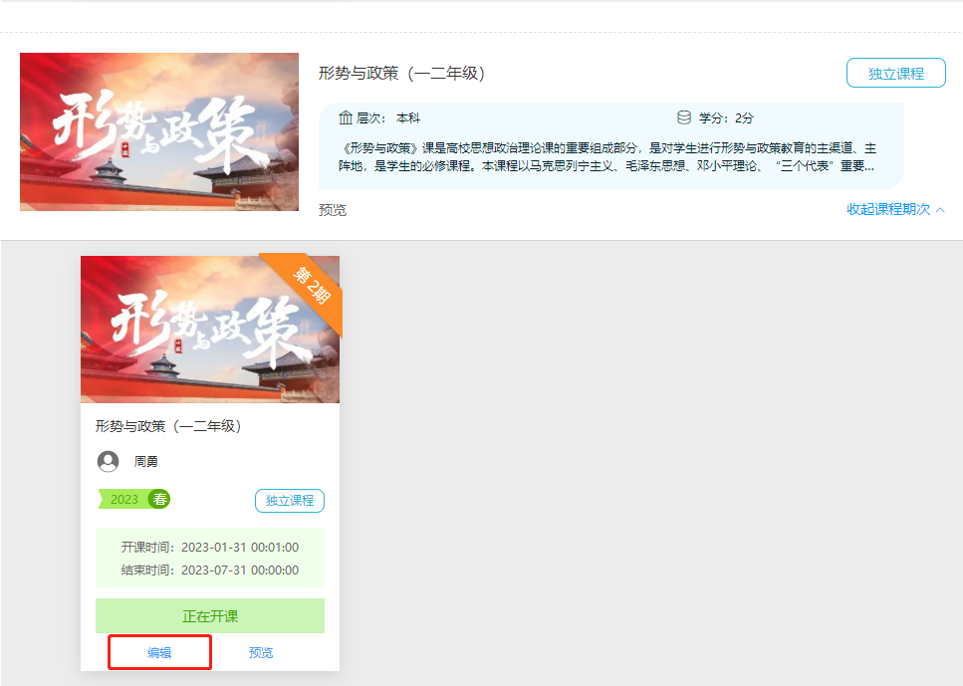
2.1 进入课程管理界面
核对无误后，请点击“编辑”，进入课程管理界面；

Slide 13
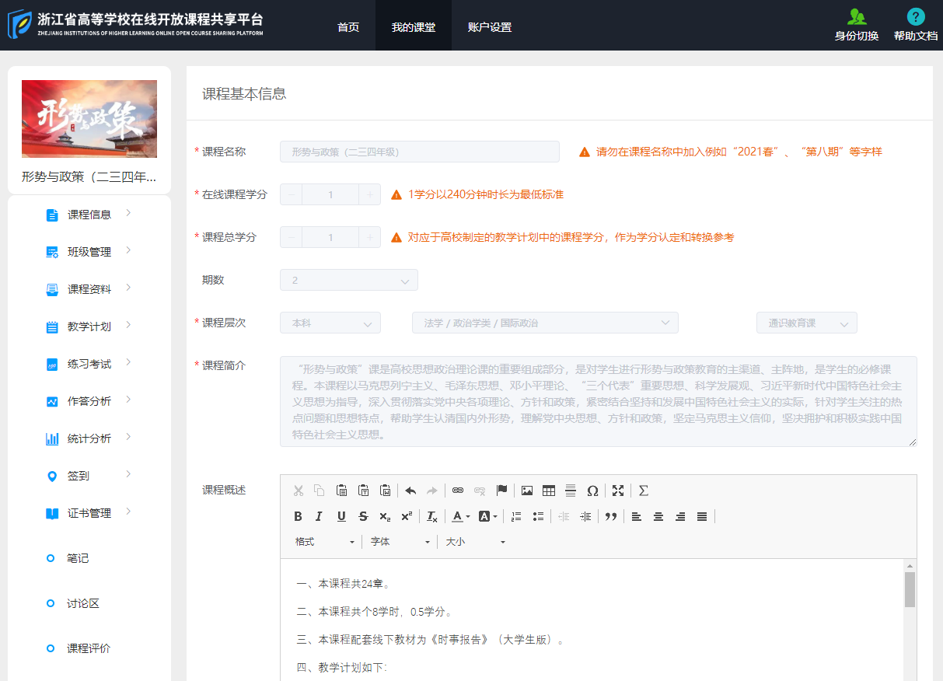
2.2 添加班级
点击左侧列表的“班级管理”；

Slide 14
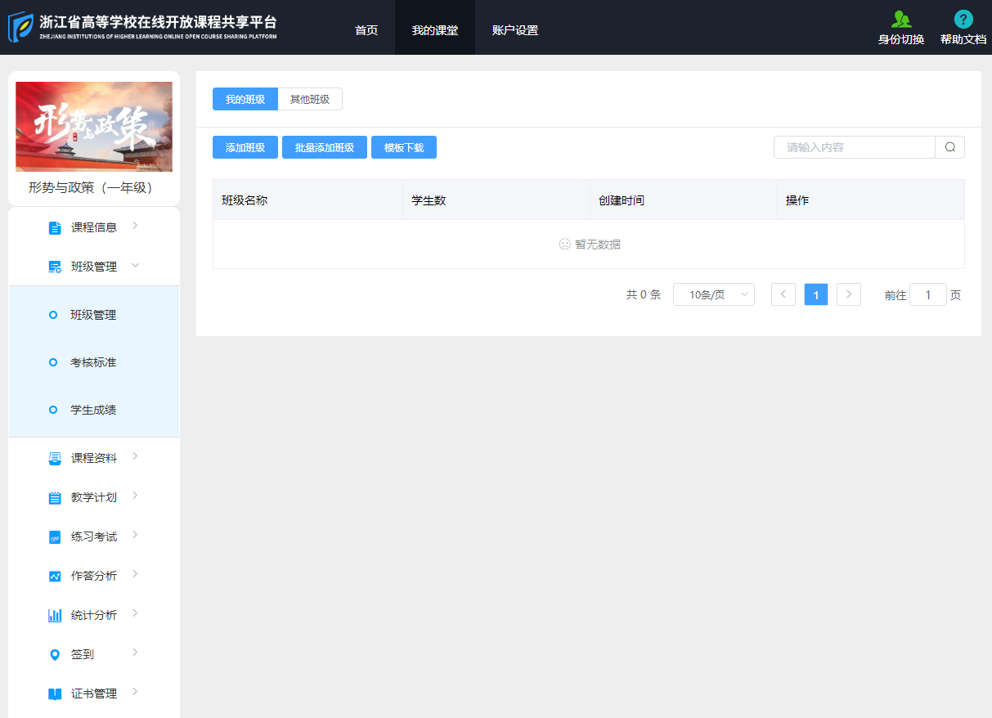
2.2 添加班级
先点击左侧列表“班级管理”中的“班级管理”；
再点击“添加班级”按钮；

Slide 15
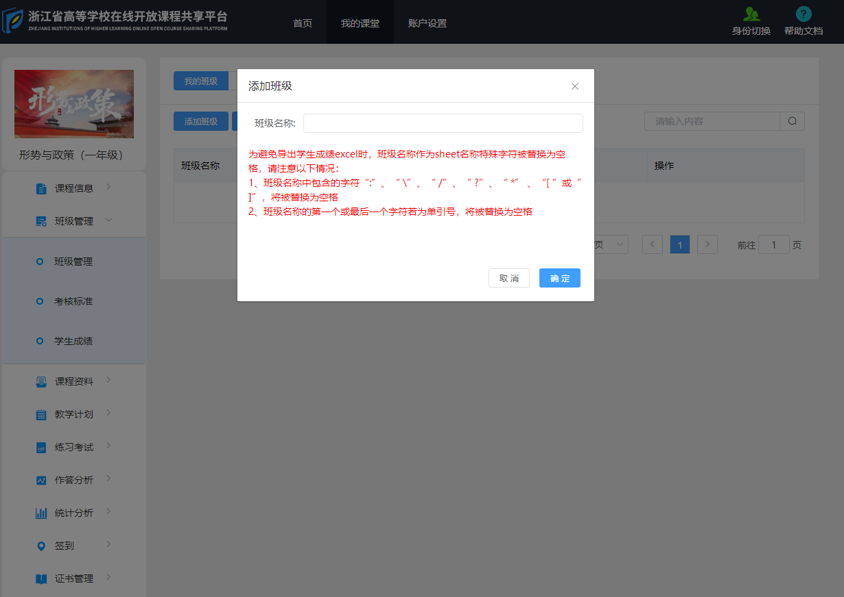
2.2 添加班级
在弹出的“添加班级”界面中输入班级名称，命名规则为“老师名字+周几第几节”的形式，如“张三+周一34节”；
输入完成后点击“确定”按钮；
为便于后续归档，敬请在班级名称后加入课堂编号，如“张三+周一34节（2023-2024-2）-07511-01”，谢谢！

Slide 16
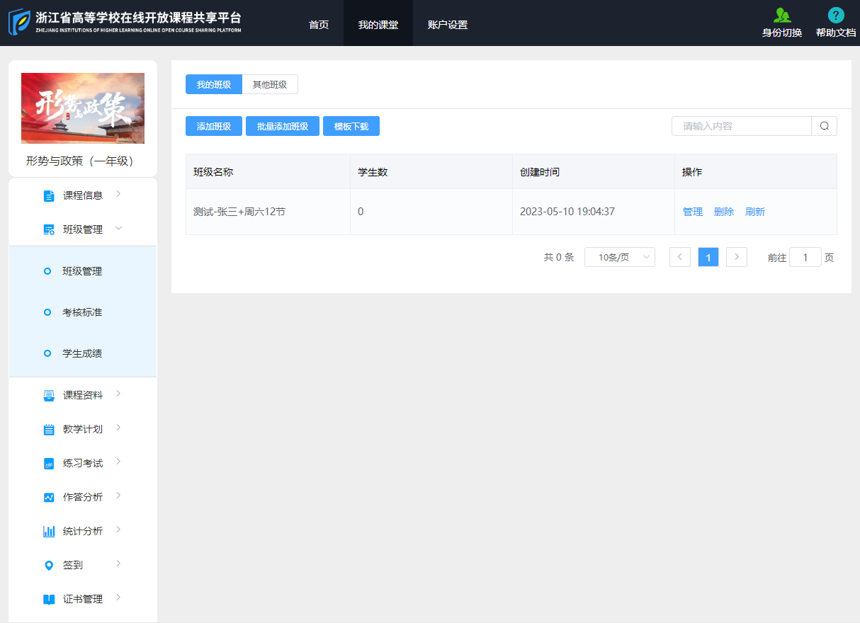
2.3 设置管理员（很重要）
点击图中红框所示的“管理”，进入设置界面；

Slide 17
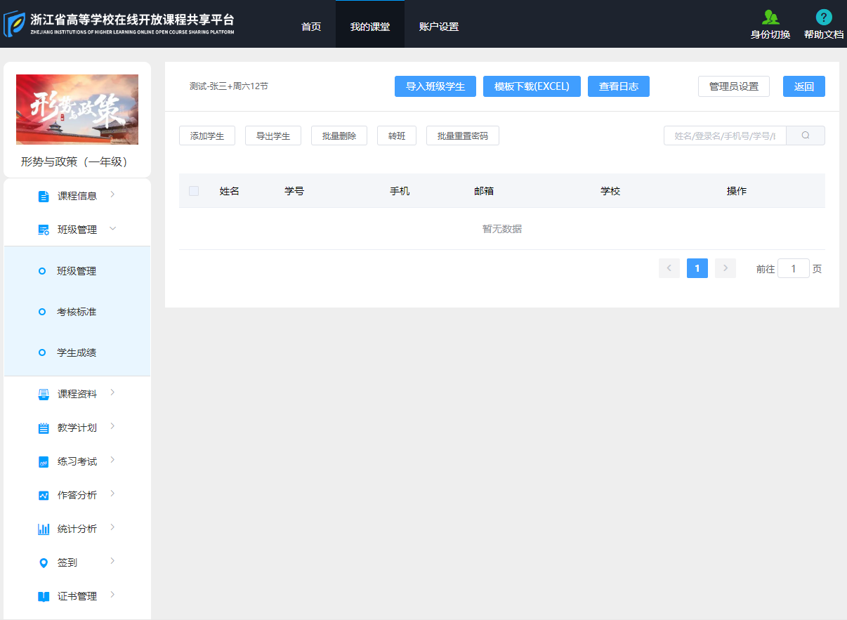
2.3 设置管理员（很重要）
点击图中红框所示的“管理员设置”按钮，进入班级管理员设置界面；

Slide 18
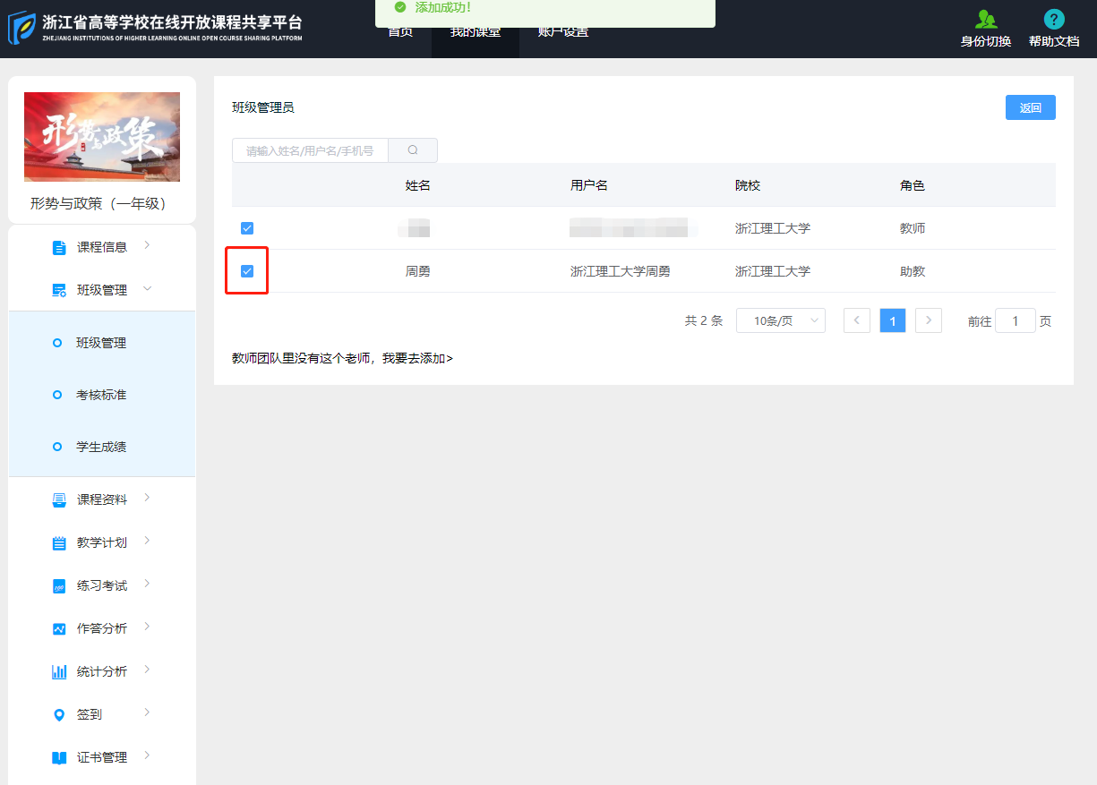
2.3 设置管理员（很重要）
先找到“周勇”老师；
再点击勾选红框中的方格，即可完成添加；
勾选后才能看到课程“责任教师”发布的“作业”、“测试”、“考试”；
系统显示“添加成功！”后点击界面右上方“返回”按钮，返回班级管理界面；

Slide 19
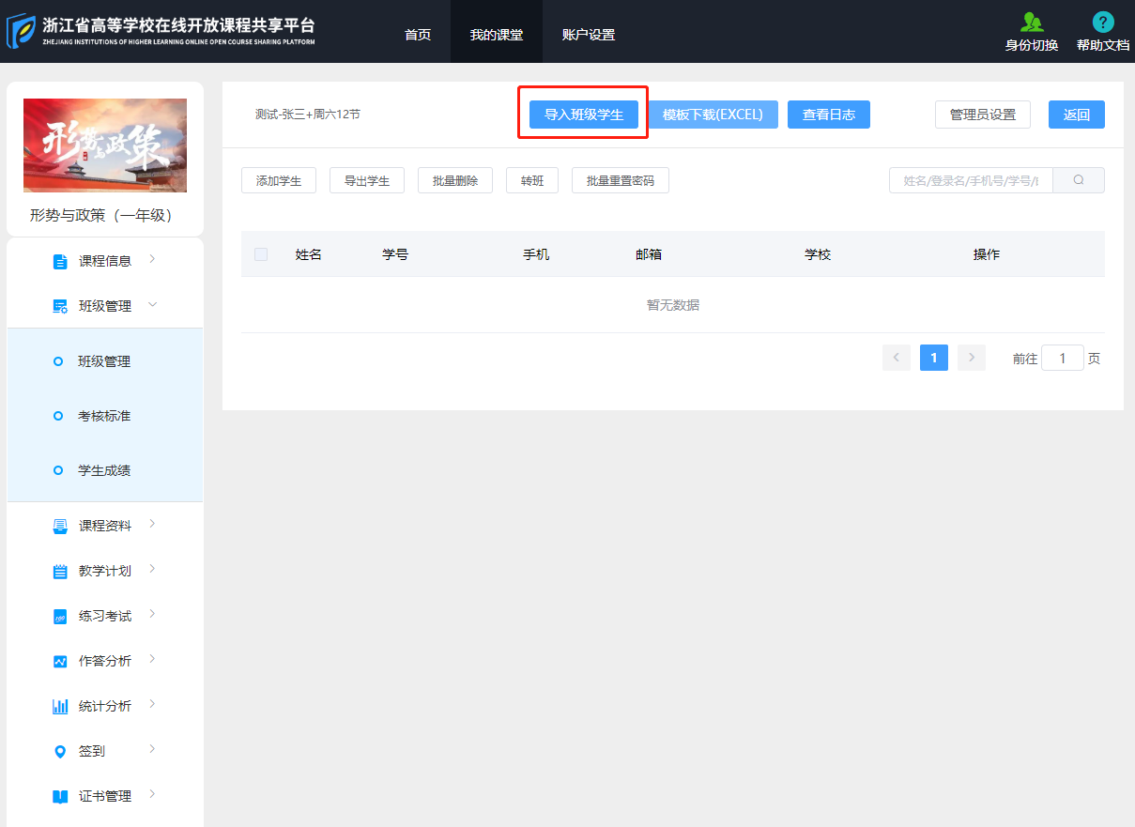
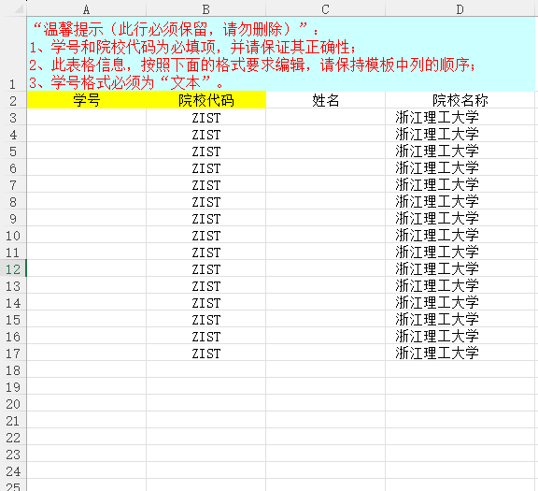
2.4 导入班级学生
按照模板（见附件1）要求编辑学生名单；
特别提示：一个EXCEL 只能传一个行政班级；
点击“导入班级学生”按钮，选择相应文件后导入学生名单；

Slide 20
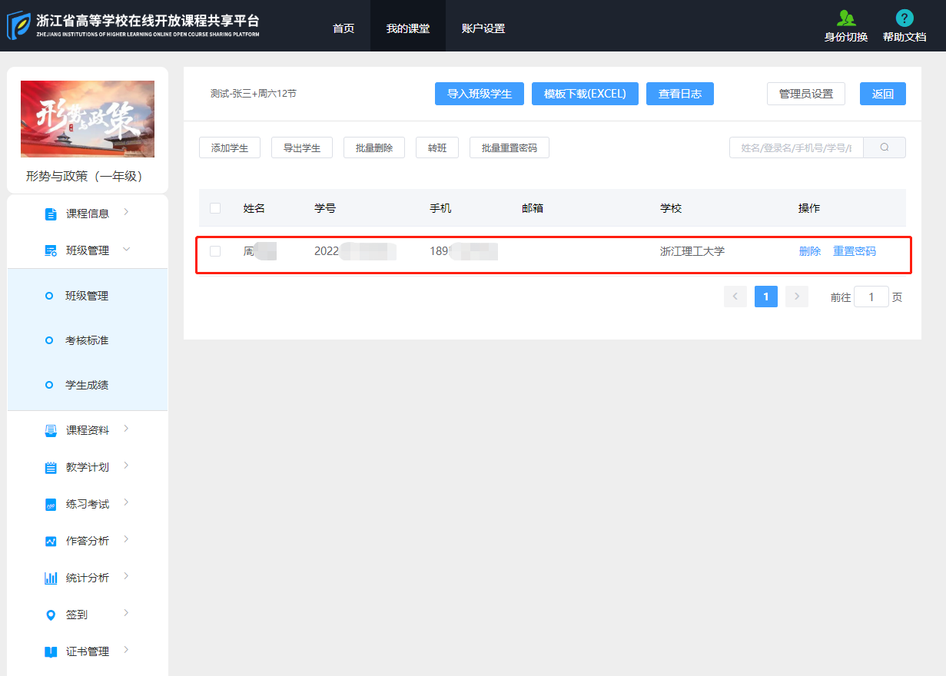
2.4 导入班级学生
页面的学生是测试学生，上传完学生名单，学生信息即如页面所示；
前提是学生必须注册好“浙江省高等学校在线开放课程共享平台”；
学生注册以及操作手册。见附件2；
释疑2：少部分学生因学号变化而无法导入，如预科班学生。遇此情况，请与教务处负责老师联系修改学号事宜。
释疑3：部分新生在教务系统中的手机号为父母手机号，请老师提醒相关学生及时进入教务系统修改。如已将学生导入班级，老师可通过班级管理查看学生手机号。学生亦可用“用户名”（ 例：zist_2023000001，即：学校代码下划线学号）登录后修改手机号。

Slide 21
小结
备课阶段的准备工作
建立班级：命名规则为“老师名字+周几第几节”的形式，如“张三+周一34节+课堂编号”；
设置管理员，勾选“周勇”老师；
导入学生名单，根据模板要求，一个EXCLE只能传一个行政班；

Slide 22
3 班级管理操作

Slide 23
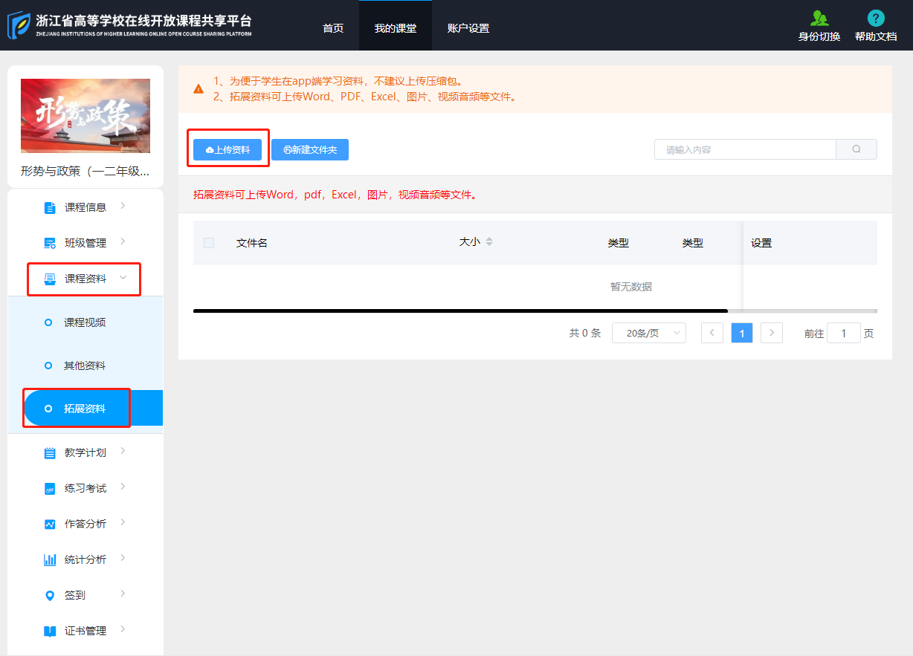
3.1 上传点名册（扫描成PDF）
点名册是教学档案留存的必备材料，烦请各位老师积极配合。
上传形式1：将点名册拍照或扫描成PDF文件上传：
一个课堂合并为一个PDF文件；
电子版点名册以“课堂编号+操作教师姓名”命名，如“ (2022-2023-2)-07513-00+周勇”；

Slide 24
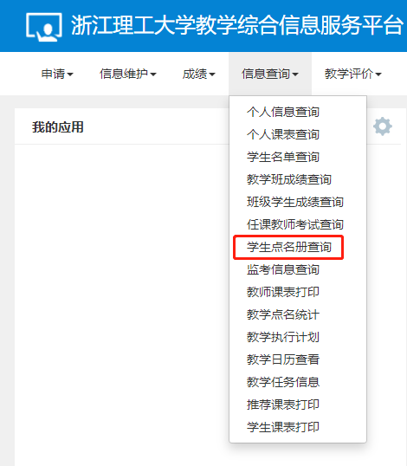
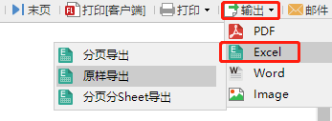
3.1 上传点名册（转录为Excel表格）
Excel表格上传方式，具体操作为：
1）课程结束后，将纸质版点名册的内容（含课堂表现等记录）转录到电子版点名册上，可编辑的excel点名册请至教务系统下载（见右图）；
2）调整页面布局后另存为PDF格式，并以“课堂编号+操作教师姓名”命名，如“ (2022-2023-2)-07513-00+周勇”；
3）上传转录完成的电子版点名册；

Slide 25
3.1 上传点名册
上传入口在相应课程管理界面左侧的“课程资料”-“拓展资料”栏目中，点击“上传资料”按钮，即可弹出对话框；
期末平台使用高峰期间，按钮可能不会立即出现，稍等片刻或重新进入“拓展资料”即可解决；

Slide 26
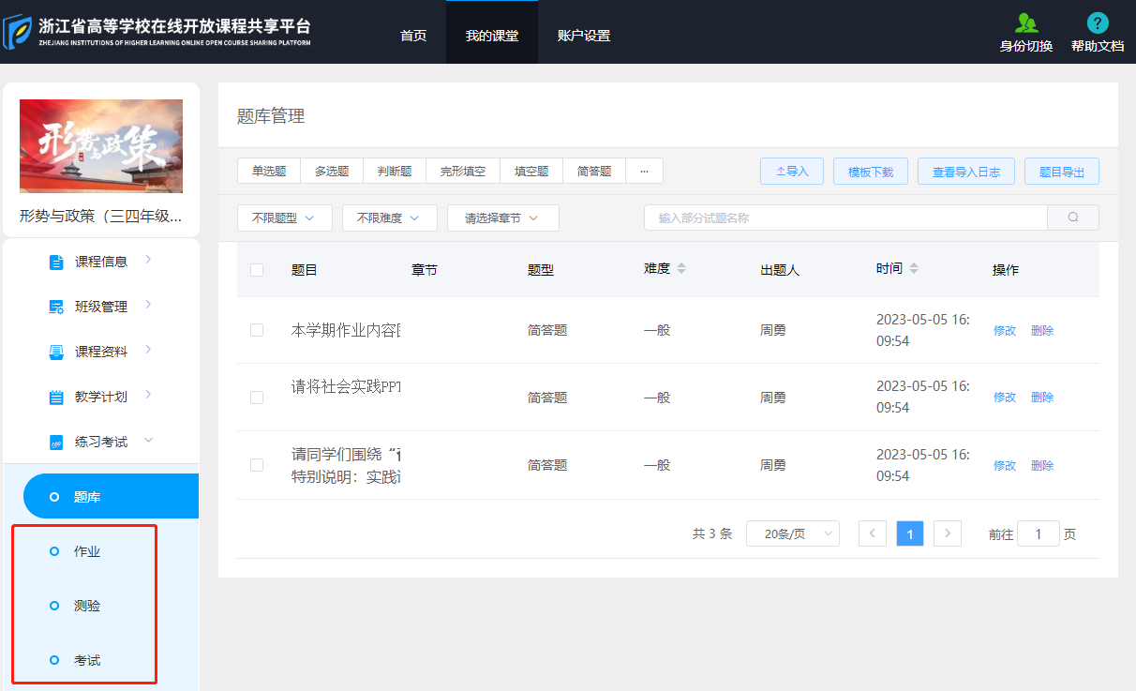
3.2 检查学生作业上传通道
本学期课程中， 大一二年级需要上传的作业为“汇报”、“实践论文”两项， 大三四年级需要上传的作业为“平时作业”、“汇报”、“实践论文”三项;
界面左侧“练习考试”下的 “作业”=“平时作业” “测验”=“汇报” “考试”=“实践论文”；

Slide 27
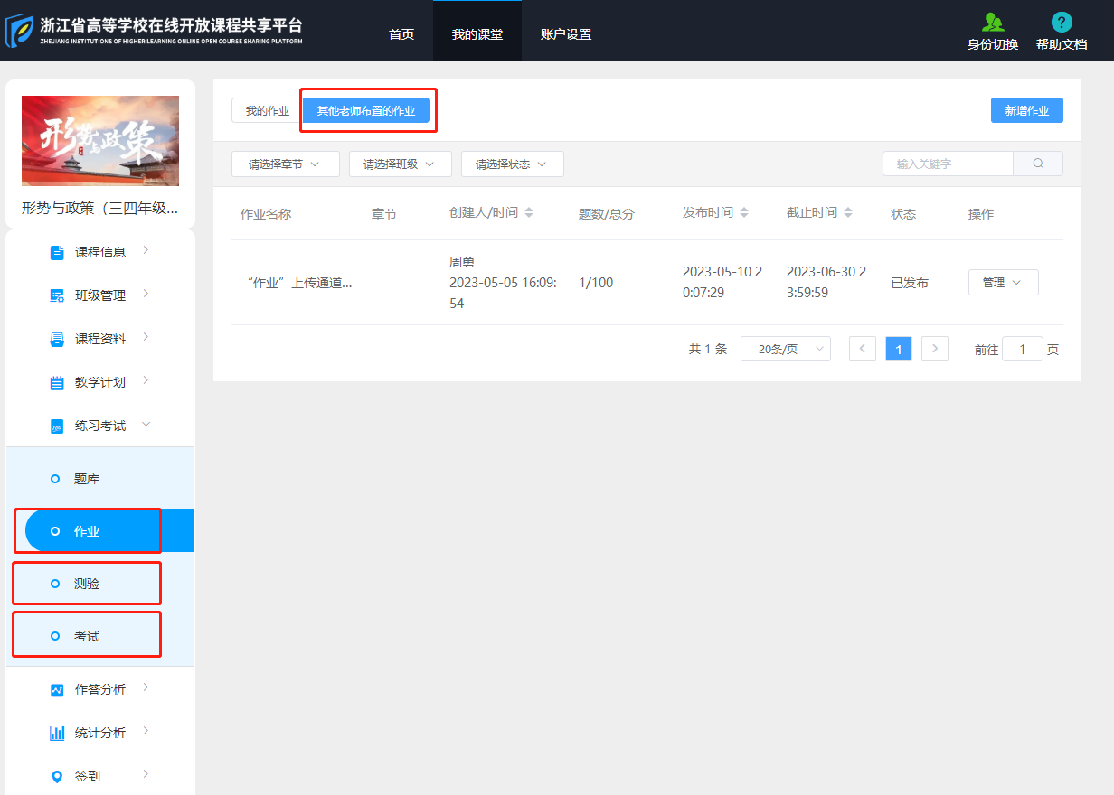
3.2 检查学生作业上传通道
分别点击界面左侧“练习考试”下的 “作业”（大三四）、“测验”、“考试”栏目；
再点击“其他老师布置的作业”，可看到相应作业上传通道；
释疑4：部分老师进入左侧相应栏目后找不到上传通道，是因为没有点击“其他老师布置的作业”所致。
释疑5：老师在成功建立班级、导入学生名单后，管理员会发布本学期考试内容。 “发布”考试无需各位老师操作。老师自行发布考试会导致学生端出现两个上传通道，影响批阅。

Slide 28
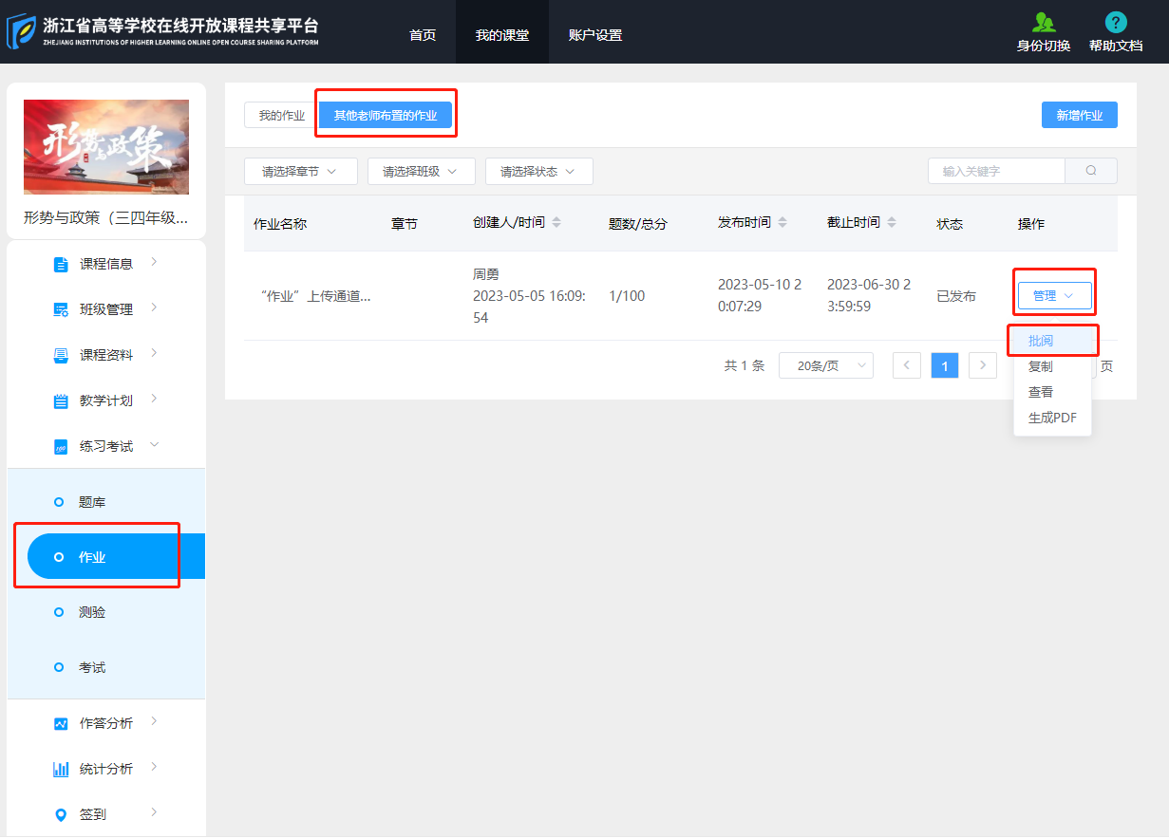
3.3 批阅学生作业
分别点击界面左侧“练习考试”下的 “作业”（大三四）、“测验”、“考试”栏目；
再点击“其他老师布置的作业”，可看到相应作业上传通道；
点击“操作”中的“管理”；
点击“批阅”，进入批阅界面；
释疑1：后期批阅作业时，部分老师反映无法找到“批阅”按钮，原因在于没有在这一步（2.1进入课程管理界面）点击“我管理的SPOC课程”栏目。

Slide 29
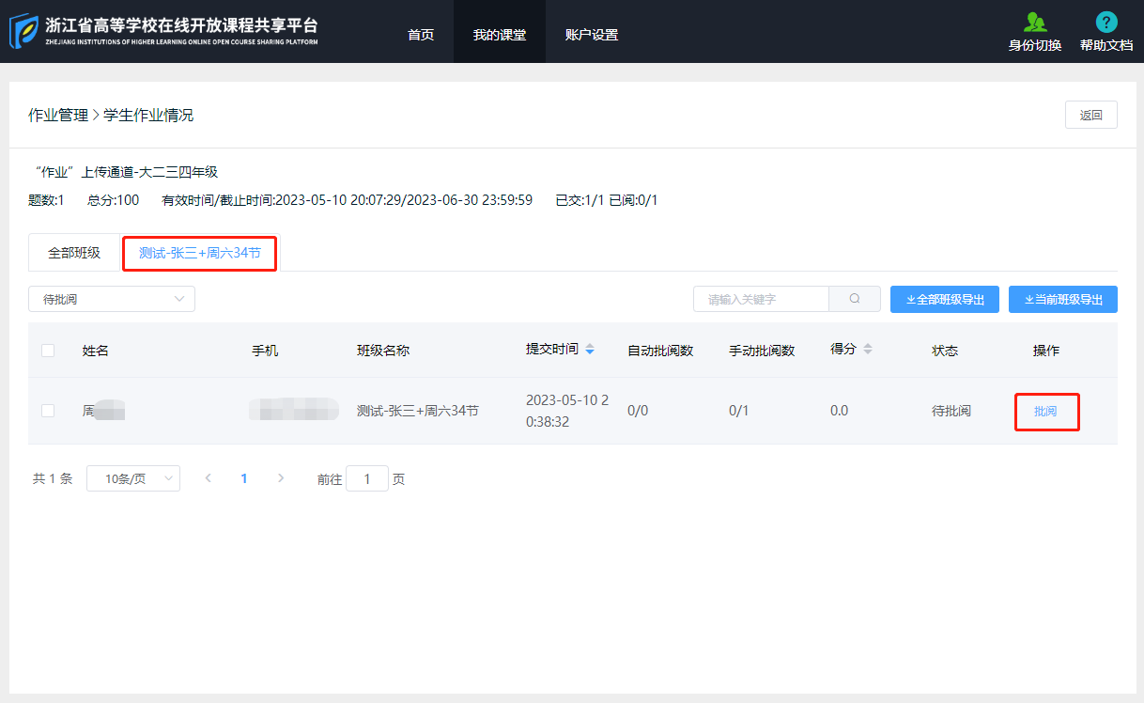
3.3 批阅学生作业
找到并分别点击各个班级选项卡；
再点击相应作业右侧的“批阅”，进入；
释疑6：部分老师反映进入批阅界面后找不到已经批阅的作业。班级选项卡下方有作业的状态筛选项，分别为：“请选择状态”、“未提交”、“待批阅”、“已批阅”，进入界面时默认为“待批阅”。切换为“请选择状态”时，即可显示班级所有学生的作业状态。

Slide 30
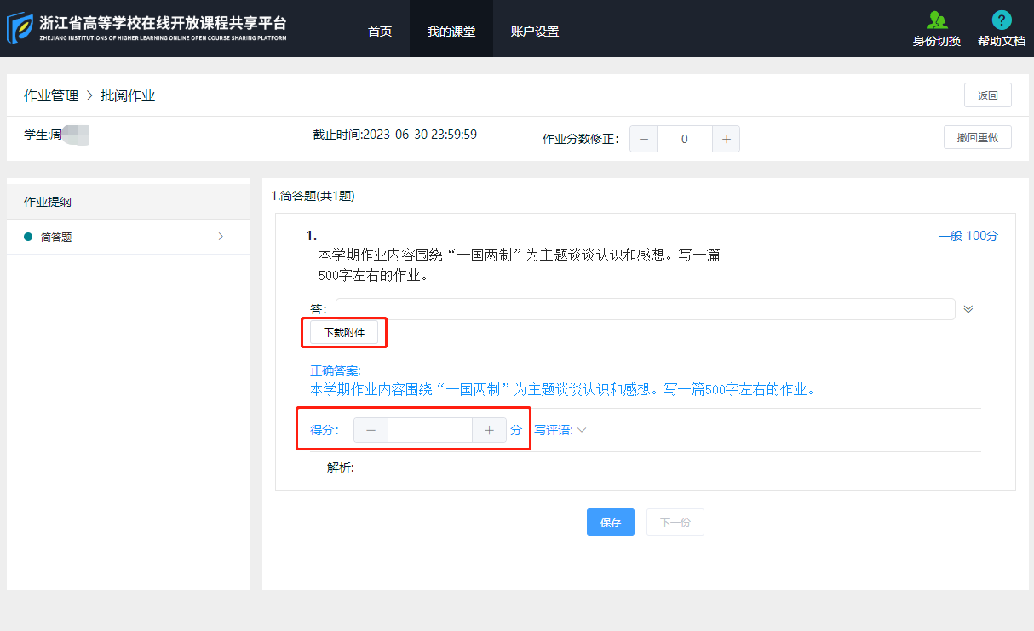
3.3 批阅学生作业
点击“下载附件”即可下载学生上传的作业进行阅览；
再将相应得分写入下方红框中的“得分”处；
最后点击“保存”按钮；
“测试”、“考试”的批阅以此类推；
“作业”（大三四）、“测验”、“考试”的总分均为100分；
注：可建议学生上传PDF，这样在右图“下载附件”按钮上方，会出现“查看文件”按钮，即可实现线上预览文件，无需逐个下载。

Slide 31
3.4 导出学生成绩（参考）
按照“3.3 批阅学生作业”的路径，进入批阅界面；
路径如图，依次点击界面左侧“练习考试”下的
“作业”（大三四）栏目；
“其他老师布置的作业”；
“管理”；
“批阅”；
“测验”、“考试”以此类推；
注：由于“测验”、“考试”只需组长上传汇报PPT、实践论文，平台又缺少成绩分组映射功能，导致便捷程度提升不显著；

Slide 32
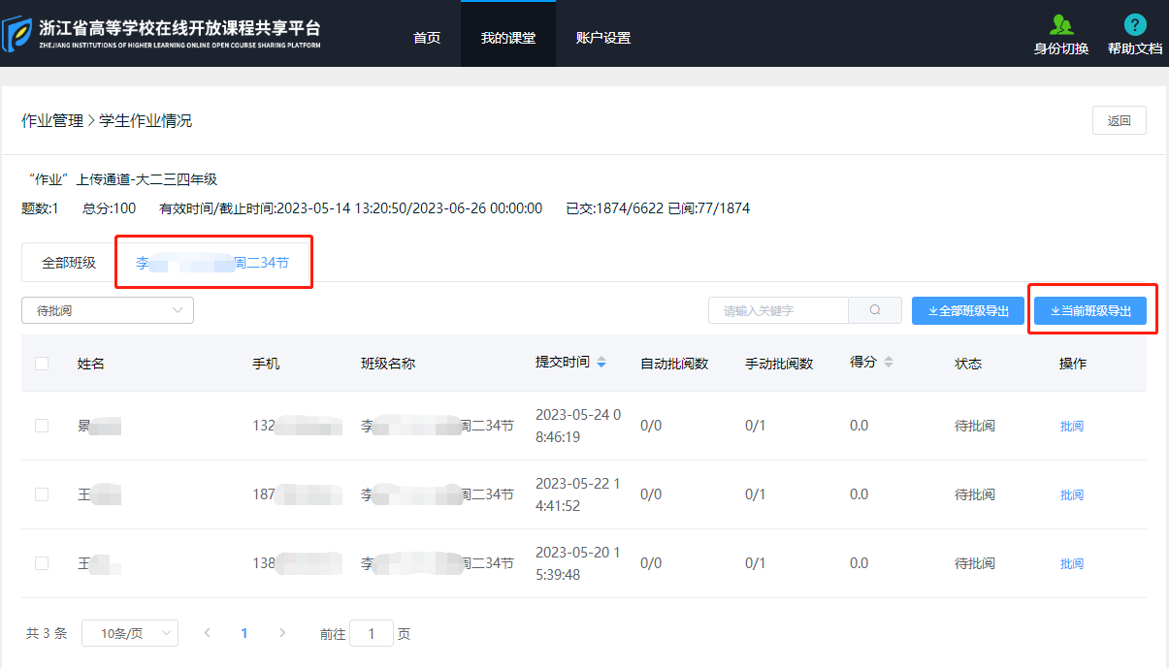
3.4 导出学生成绩（参考）
先点击需要导出成绩班级的选项卡；
再点击右侧“当前班级导出”；
平台会弹出Excel下载窗口；

Slide 33
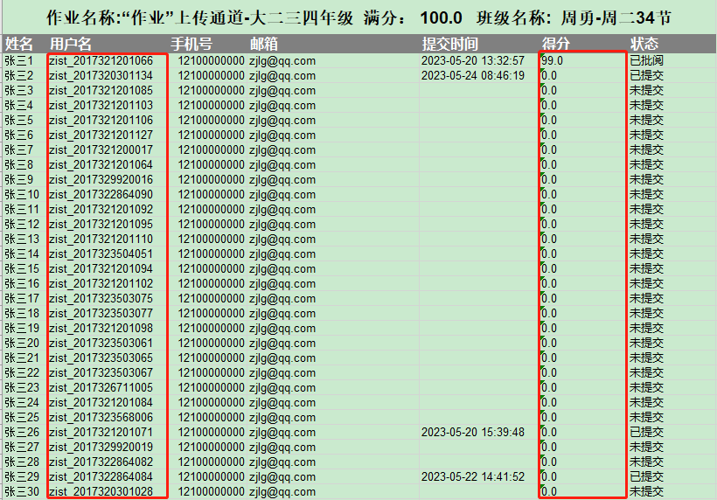
3.4 导出学生成绩（参考）
打开Excel表格；
右图为“作业”的测试数据，其中，左侧红框为学生帐号的“用户名”，英文为学校代码，数字为学号；
批阅完成后，“得分”列（右侧红框）会有相应成绩（百分制）；
注意：平台导出表格不按照学号排列，这与教务系统成绩上传模板不一致！

Slide 34

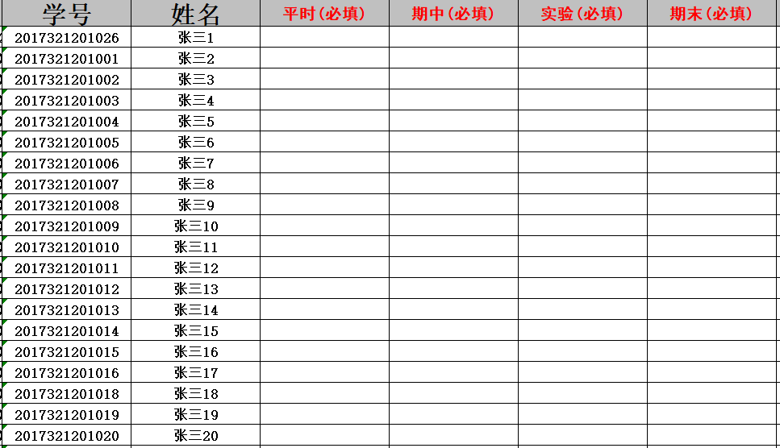
3.4 导出学生成绩（参考）
上图为教务系统上传模板下载处，按照“大一二年级”和“大三四年级”不同的成绩构成，设置好比例后即可下载；
下图为教务系统上传模板，此处以“大三四年级”为例，
“平时”=考勤（需手动录入）；
“期中”=平时作业=“作业”；
“实验”=汇报PPT=“测验”；
“期末”=实践论文=“考试”；
注意：平台导出表格不按照学号排列，这与教务系统成绩上传模板不一致！
注意：用模板上传的成绩，请务必再次核对，避免串行！

Slide 35
小结
开课阶段的管理工作
检查学生作业上传通道：确保学生端能看到作业上传通道；
批阅学生作业：根据年级分别批阅“作业”（大三四）、“测验”、“考试”；
上传点名册：课程结束后，将转录完成的电子版点名册上传至“课程资料”-“拓展资料”栏目中；

Slide 36
4 学生端界面与操作要点

Slide 37
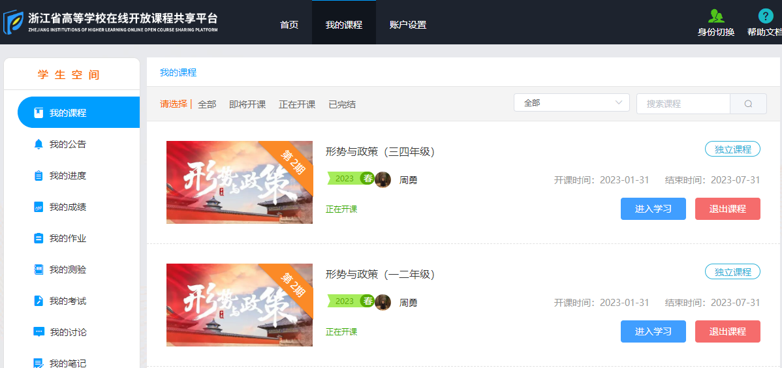
4.1 课程列表
相应课程显示为“正在开课”状态，“进入学习”按钮呈可以点击状态；
右图为测试帐号，一般情况下，学生只会加入一个课堂；

Slide 38
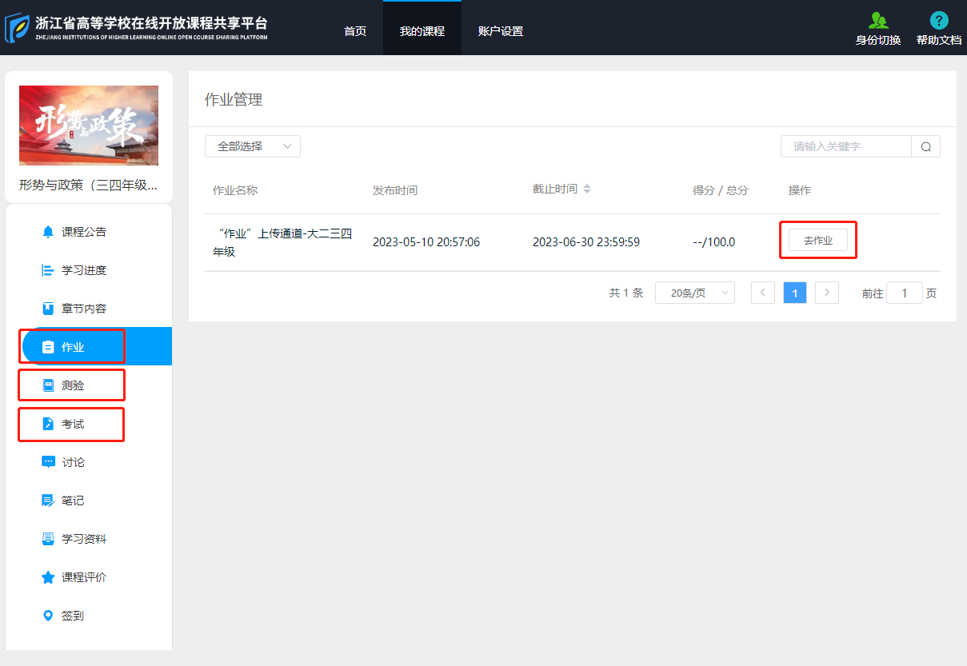
4.2 选择对应的作业上传通道
进入学习界面后点击左侧相应栏目；
按照类别提交作业： 界面左侧“练习考试”下的 “作业”=“平时作业” “测验”=“汇报” “考试”=“实践论文”；
点击右侧红框中的“去作业”，进入作业上传界面；
注：大一二学生没有“平时作业”，因此没有“作业”上传通道；

Slide 39
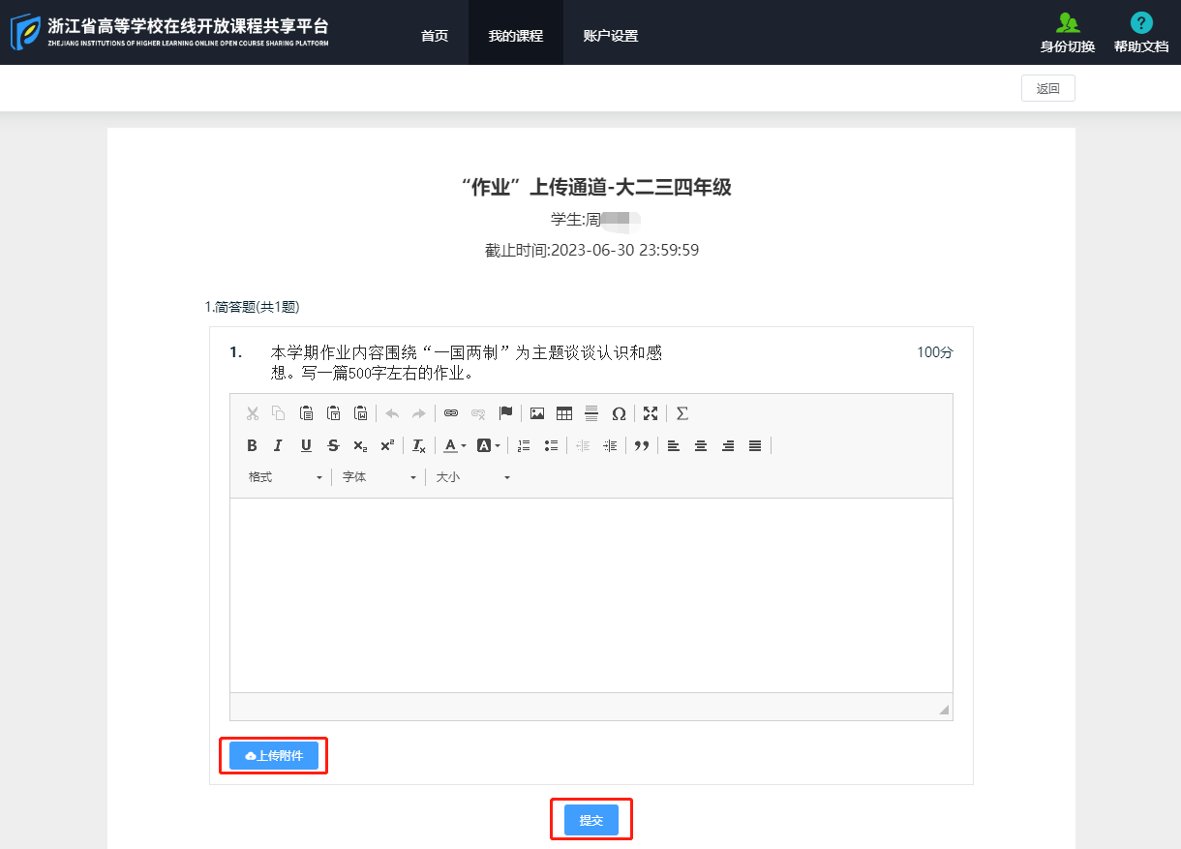
4.3 按照类别上传对应作业
进入作业上传界面后点击“上传附件”按钮；
在弹出的对话框中选择相应文件上传；
点击“提交”按钮完成上传；
“测试”、“考试”以此类推；
注：大一二学生没有“平时作业”，因此没有“作业”上传通道；

Slide 40
5. 释疑索引（如需详细信息请自行在PPT内搜索定位至相应释疑）
释疑1：后期批阅作业时，部分老师反映无法找到“批阅”按钮，原因在于没有在这一步（2.1进入课程管理界面）点击“我管理的SPOC课程”栏目。直接从这个界面（如右图）进入作业管理界面，没有“批阅”按钮。
释疑2：少部分学生因学号变化而无法导入，如预科班学生。遇此情况，请与教务处负责老师联系修改学号事宜。
释疑3：部分新生在教务系统中的手机号为父母手机号，请老师提醒相关学生及时进入教务系统修改。如已将学生导入班级，老师可通过班级管理查看学生手机号。学生亦可用“用户名”（ 例：zist_2023000001，即：学校代码下划线学号）登录后修改手机号。
释疑4：部分老师进入左侧相应栏目后找不到上传通道，是因为没有点击“其他老师布置的作业”所致。
释疑5：老师在成功建立班级、导入学生名单后，管理员会发布本学期考试内容。 “发布”考试无需各位老师操作。老师自行发布考试会导致学生端出现两个上传通道，影响批阅。
释疑6：部分老师反映进入批阅界面后找不到已经批阅的作业。班级选项卡下方有作业的状态筛选项，分别为：“请选择状态”、“未提交”、“待批阅”、“已批阅”，进入界面时默认为“待批阅”。切换为“请选择状态”时，即可显示班级所有学生的作业状态。

Slide 41
感谢您的支持！
马克思主义学院
当代世界政治经济与形势政策教学部

Slide 42
版本更新说明
V1.0（2023年5月10日）：根据上学期的操作说明优化了操作，美化了界面，细化了说明。
V1.1（2023年11月26日）：新增了“转录为Excel表格”的点名册上传方式；提供“3.4导出学生成绩”作为参考；新增了释疑板块。
V1.2（2024年5月15日）：建议班级、点名册命名时添加课堂编号；建议学生作业、点名册上传PDF格式。

